Slide 1


TOPOGRAFYA (HRT3350)
Yıldız Teknik Üniversitesi
İnşaat Fakültesi
Harita Mühendisliği Bölümü

Slide 2
DERSİN AMACI
Ders Adı | Kodu | Yerel Kredi | ECTS | Ders (saat/hafta) | Uygulama (saat/hafta) | Laboratuvar (saat/hafta)
Topografya | HRT3350 | 3 | 4 | 3 | 0 | 0
Dersin Amacı | Bu dersin amacı, temel ölçme teknikleri ve büyük ölçekli harita üretiminde kullanılan matematiksel tanımların verilmesidir.
Dr. Öğr. Üyesi Nihat ERSOY
http://www.avesis.yildiz.edu.tr/ersoy
ersoy@yildiz.edu.tr
TOPOGRAFYA (HRT3350)

Slide 3
4. BÖLÜM
UZUNLUK VE DOĞRULTU ÖLÇMELERİ

Slide 4
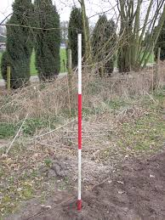
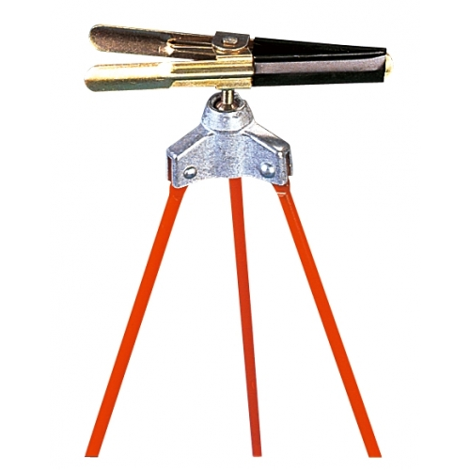
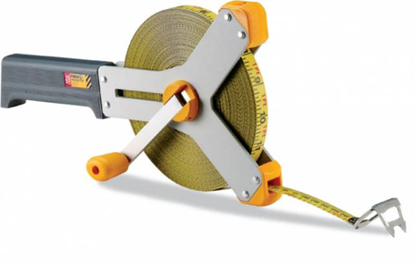
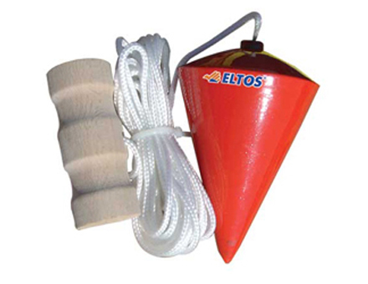
Uzunluk Ölçmeleri
UZUNLUK VE DOĞRULTU ÖLÇMELERİ
Bir cismin boyunu ifade eden büyüklüktür. Bu büyüklük en, boy veya yükseklik yönlerinde olabilir.
Fizikte ise uzunluk, mesafe ile eşdeğer anlamda kullanılır. Mesafe, iki nokta arasındaki uzaklıktır. Cisimlerin ne kadar uzaklıkta olduğunu sayısal olarak ifade eder.
Çelik Şerit Metre
Jalon Sehpası
Çekül
Jalon
TOPOGRAFYA (HRT3350)

Slide 5
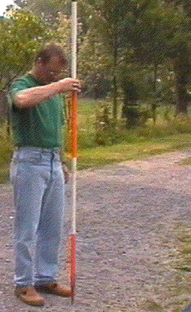
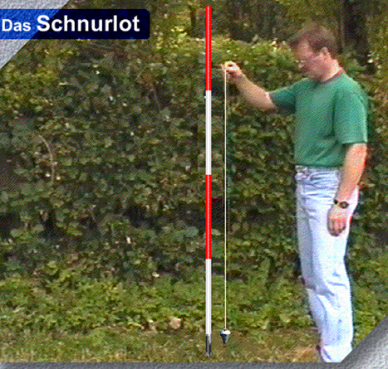
Çelik Şerit Metre ile Uzunluk Ölçümü
UZUNLUK VE DOĞRULTU ÖLÇMELERİ
Çekülleme
TOPOGRAFYA (HRT3350)

Slide 6
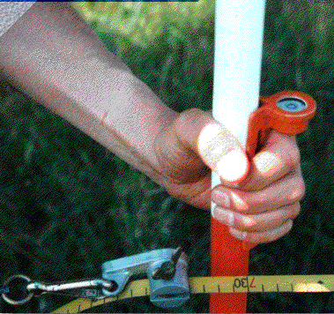
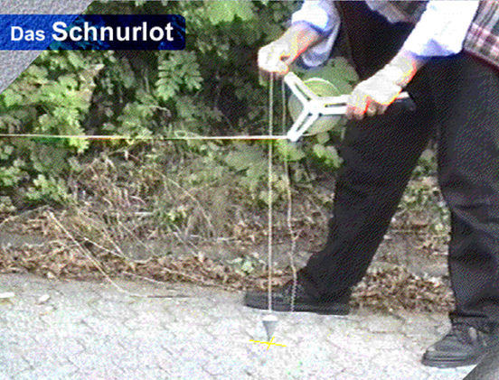
Çelik Şerit Metre ile Uzunluk Ölçümü
UZUNLUK VE DOĞRULTU ÖLÇMELERİ
Çekül ile ölçüm
TOPOGRAFYA (HRT3350)

Slide 7
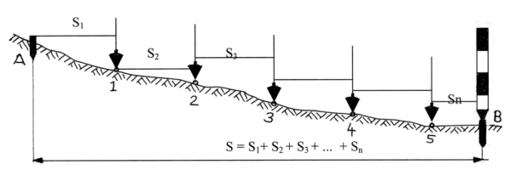
Çelik Şerit Metre ile Uzunluk Ölçümü
UZUNLUK VE DOĞRULTU ÖLÇMELERİ
Ölçme işlemi sırasında çelik şerit yatay olarak tutulmalıdır. Bunu sağlamak için de çelik şerit omuz hizasından daha yukarıya kaldırılmamalıdır. Bunu için de çok eğimli arazilerde gerekirse çelik şerit boyu, 15 m, 10 m, 5 m gibi uygun bir uzunluğa ayarlanarak ölçümler yapılmalıdır.
Ölçmeler, doğrultu üzerinde yapılmalıdır.
Çelik şerit, yapımı sırasında belirli bir sıcaklıkta, belirli bir kuvvetle gerilerek bölümlendirilir. Bu nedenle ölçme yapılırken, bölümlendirme sırasında uygulanan (genellikle 10 kg) kuvvetle çekilmelidir.
Uzunluklar, gidiş – dönüş ölçülmelidir. Çok eğimli arazilerde iki ölçümde yukarıdan aşağıya doğru yapılmalıdır.
TOPOGRAFYA (HRT3350)

Slide 8
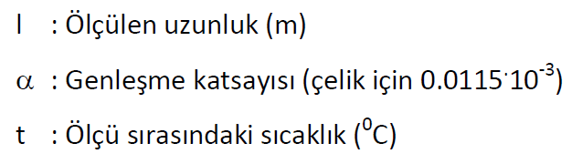
Ortamdan Kaynaklanan Hatalar
Hata Kaynakları
UZUNLUK VE DOĞRULTU ÖLÇMELERİ
Hata Kaynakları
Aletsel Hatalar
Kişisel Hatalar
Ortamdan Kaynaklanan Hatalar
Rüzgâr, sıcaklık, rutubet, hava katmanlarındaki kırılma, yerçekimi, manyetik alan vb değişik doğa olaylarından kaynaklanan hatalardır.
Örneğin, çelik şerit metrenin boyunun hava sıcaklığı ile değişimi gibi.
Çelik Şerit Metre İle Uzunluk Ölçümde Hatalar
Sıcaklık düzeltmesi k_{c}
TOPOGRAFYA (HRT3350)

Slide 9
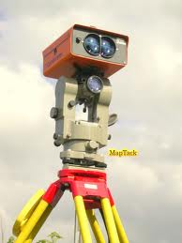
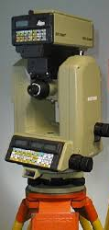
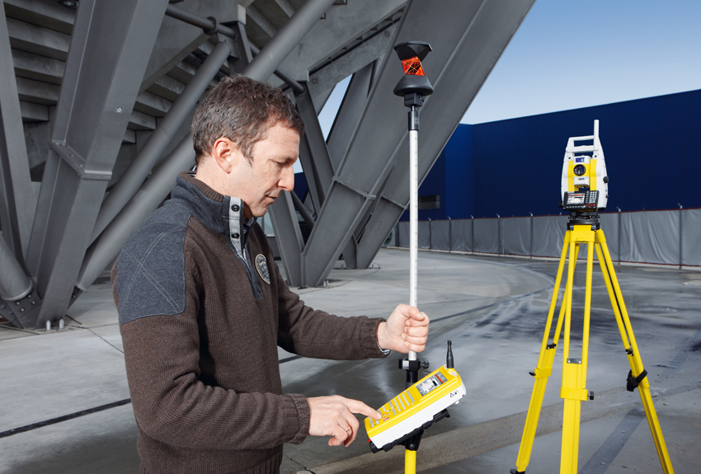
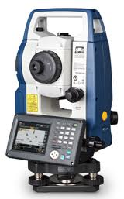
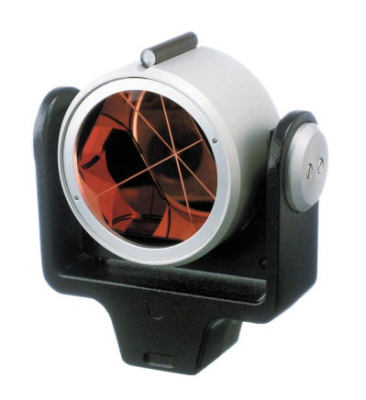
Elektronik Uzunluk Ölçümü
UZUNLUK VE DOĞRULTU ÖLÇMELERİ
TOPOGRAFYA (HRT3350)

Slide 10
Elektronik Uzunluk Ölçümü
UZUNLUK VE DOĞRULTU ÖLÇMELERİ
Elektronik Uzunluk Ölçümü
İmpuls Yöntemi
Faz Farkı Yöntemi
TOPOGRAFYA (HRT3350)

Slide 11
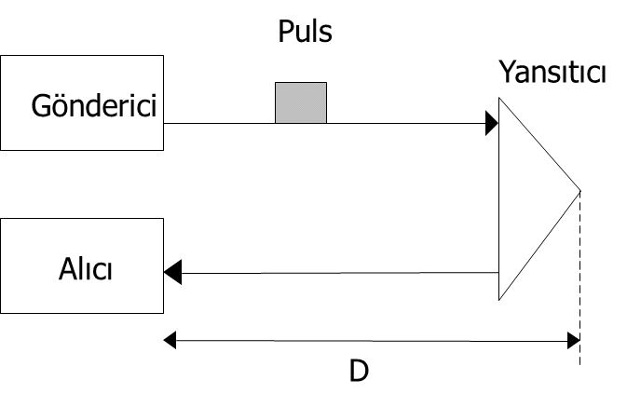
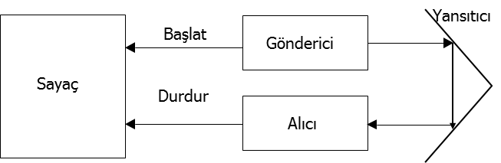
Elektronik Uzunluk Ölçümü
Impuls Yöntemi
UZUNLUK VE DOĞRULTU ÖLÇMELERİ
TOPOGRAFYA (HRT3350)

Slide 12
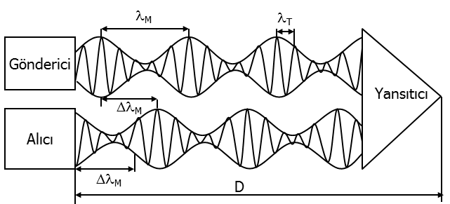
Elektronik Uzunluk Ölçümü
Faz Farkı Yöntemi
UZUNLUK VE DOĞRULTU ÖLÇMELERİ
TOPOGRAFYA (HRT3350)

Slide 13
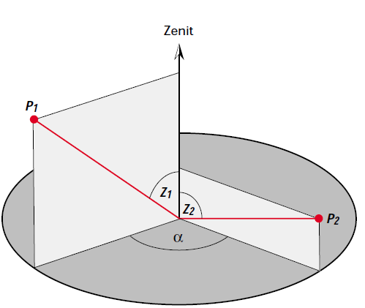



Doğrultu ve Açı Kavramları
UZUNLUK VE DOĞRULTU ÖLÇMELERİ
$$r_{1}$$
$$r_{2}$$
Yatay açı iki doğrultu arasındaki fark olarak tanımlanır.
$$α= r_{2}−r_{1}$$
$Z_{1}, Z_{2}→Düşey açı, Zenit Açısı$
TOPOGRAFYA (HRT3350)

Slide 14
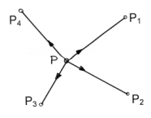
UZUNLUK VE DOĞRULTU ÖLÇMELERİ
Açı Ölçümü
Silsile Yöntemi ile Açı Ölçümü
Teodolit, ölçüm yapılacak noktaya (P) kurulur ve dürbünün birinci durumunda en iyi görülebilen noktaya (P₁) yöneltilerek doğrultu değeri okunur.
Sonra, saat ibresinin hareketi yönünde tüm noktalara (P₂, P₃, P₄) bakılarak doğrultular okunur.
Kontrol için ilk noktaya tekrar bakılır ve okunan değer parantez içinde yazılır. İki okuma değeri arasındaki fark 10^{cc}' yi geçemez.
Dürbün ikinci duruma getirilir ve ilk noktadan (P₁) başlamak üzere saat ibresinin ters yönünde tüm noktalara bakılarak doğrultular okunur.
Kontrol için ilk noktaya yine bakılır. İki okuma arasındaki farkın, 10^{cc} den küçük olması gerekir.
Bu şekilde bir silsile açı ölçümü tamamlanmış olur.
TOPOGRAFYA (HRT3350)

Slide 15

Silsile Yöntemi ile Yatay Açı Ölçümü
UZUNLUK VE DOĞRULTU ÖLÇMELERİ
TOPOGRAFYA (HRT3350)

Slide 16
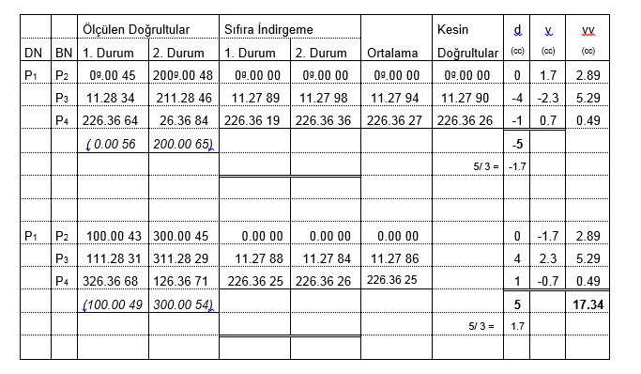
UZUNLUK VE DOĞRULTU ÖLÇMELERİ
Silsile Yöntemi ile Yatay Açı Ölçümü
Bir doğrultunun bir silsiledeki ortalama hatası
Bir doğrultunun kesin değerinin ortalama hatası
TOPOGRAFYA (HRT3350)

Slide 17
UZUNLUK VE DOĞRULTU ÖLÇMELERİ
Silsile Yöntemi ile Düşey Açı Ölçümü
TOPOGRAFYA (HRT3350)

Slide 18
UZUNLUK VE DOĞRULTU ÖLÇMELERİ
Silsile Yöntemi ile Düşey Açı Ölçümü
TOPOGRAFYA (HRT3350)

Slide 19
5. BÖLÜM
JEODEZİK TEMEL ÖDEVLER

